Slide 1
Электромагнитные поля промышленной частоты. Нормирование. Способы защиты.

Slide 2
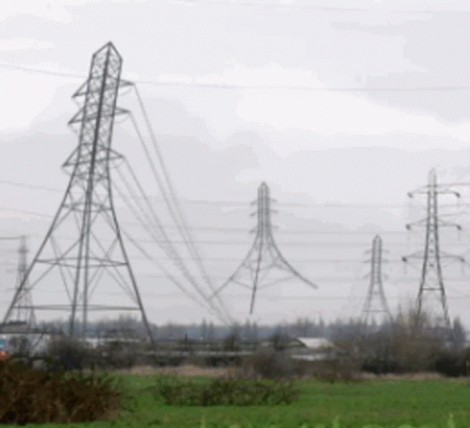
Основные источники ЭМП ПЧ
Электромагнитные поля промышленной частоты образуются при работе оборудования, связанного с генерацией и распределением электроэнергии. Основные источники ЭМП ПЧ включают:
Линии электропередачи;
Подстанции и распределительные устройства;
Электродвигатели и трансформаторы;
Промышленные установки.

Slide 3

Влияние электромагнитных полей промышленной частоты на здоровье
Нервная система.
Сердечно-сосудистая система.
Эндокринная система.
Канцерогенные эффекты.
Общее состояние здоровья.

Slide 4
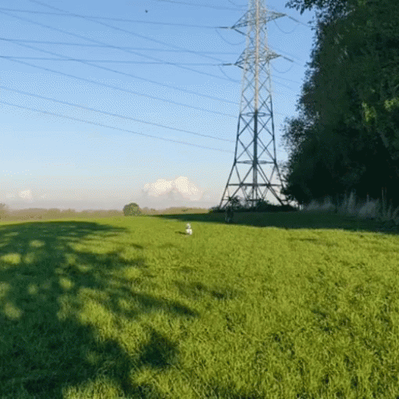

Нормирование ЭМП ПЧ
Электрическое поле (Е, В/м).
Для производственных помещений с постоянным пребыванием работников: допускается уровень до 5 кВ/м.
Для зон временного пребывания людей: допускается до 10 кВ/м.
Для общественных зданий и жилых помещений: уровень ограничивается значением до 1 кВ/м для минимизации риска хронического воздействия.
Магнитное поле (B, мкТл).
Для постоянного рабочего места на производстве: предельно допустимый уровень индукции магнитного поля составляет 10 мкТл.
Для временного пребывания: допускается индукция до 50 мкТл.
Для жилых и общественных зданий: допускается уровень до 1 мкТл для мест с длительным пребыванием людей.

Slide 5

Способы защиты от ЭМП ПЧ
Существует несколько основных методов защиты от электромагнитных полей промышленной частоты, которые можно разделить на коллективные и индивидуальные.

Slide 6

Способы защиты от ЭМП ПЧ
Коллективные способы защиты
Экранирование.
Увеличение расстояния.
Заземление и изоляция.
Эксплуатационные меры.

Slide 7

Способы защиты от ЭМП ПЧ
Индивидуальные способы защиты
Специальная защитная одежда.
Личные защитные средства.
Ограничение времени пребывания.

